Slide 1
תרגול 6 תכן לוגי

Slide 2
Half Adder
מימוש אפשרי:

Slide 3
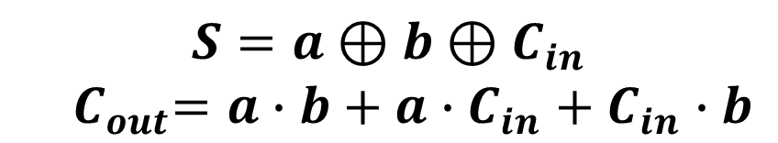
Full Adder
$$S=a⊕b⊕C_{in}$$
$${ C}_{out}=a∙b+a∙C_{in}+C_{in}∙b$$

Slide 4
שאלות על הוידאו?

Slide 5
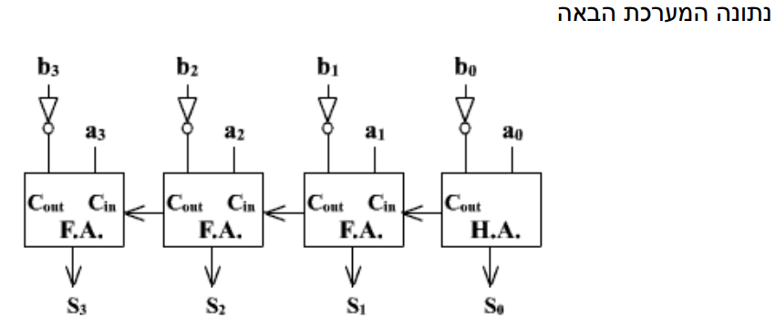
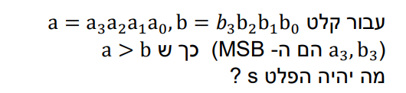
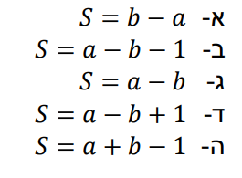
קובץ תרגילים 2 – שאלה 7

Slide 6
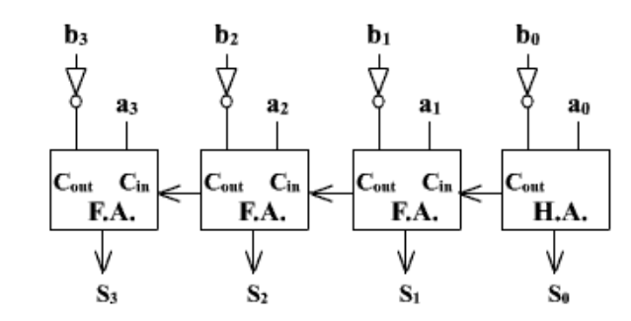
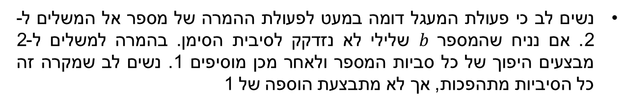
קובץ תרגילים 2 – שאלה 7
נשים לב כי פעולת המעגל דומה במעט לפעולת ההמרה של מספר אל המשלים ל-2. אם נניח שהמספר $b$ שלילי לא נזדקק לסיבית הסימן. בהמרה למשלים ל-2 מבצעים היפוך של כל סביות המספר ולאחר מכן מוסיפים 1. נשים לב שמקרה זה כל הסיביות מתהפכות, אך לא מתבצעת הוספה של 1
למדנו כי פעלות חיסור עם מספק ביייצוג משלים ל-2 שקולה לפעולת חיבור עם מספר שלילי.

Slide 7
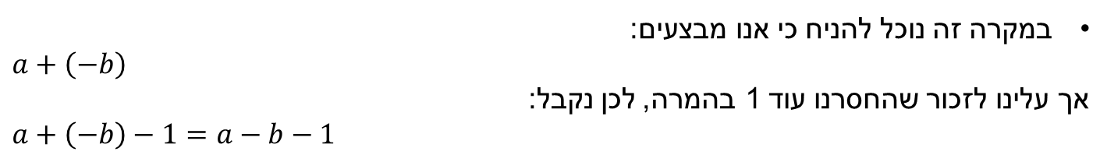
קובץ תרגילים 2 – שאלה 7
במקרה זה נוכל להניח כי אנו מבצעים:
$$a+\left(−b\right)$$
אך עלינו לזכור שהחסרנו עוד 1 בהמרה, לכן נקבל:
$$a+\left(−b\right)−1=a−b−1$$

Slide 8
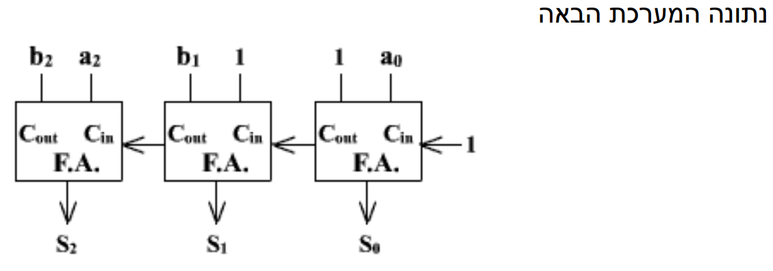
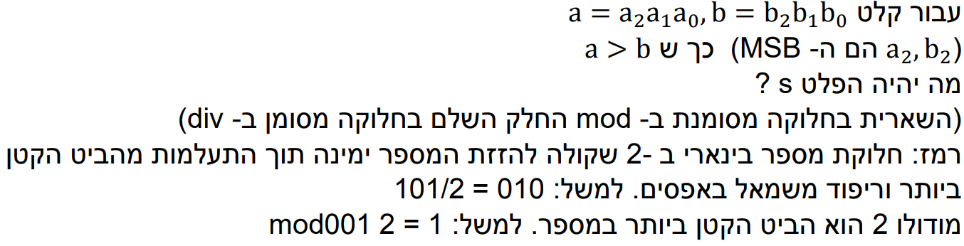
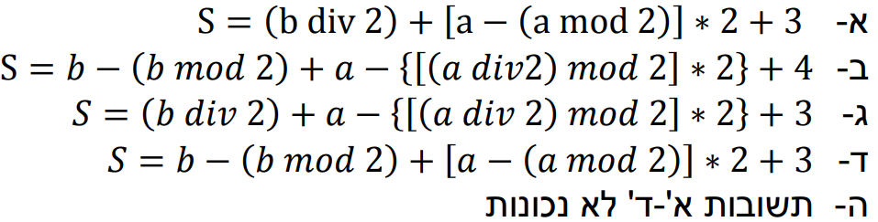
קובץ תרגילים 2 – שאלה 8

Slide 9
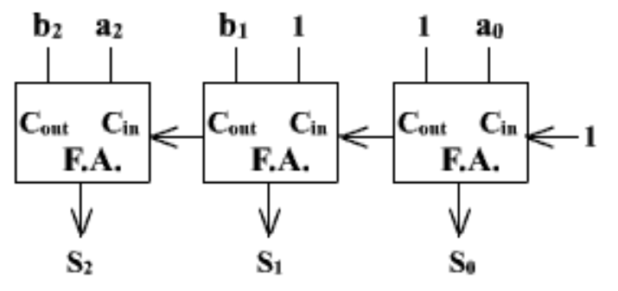




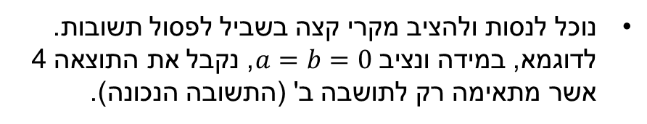
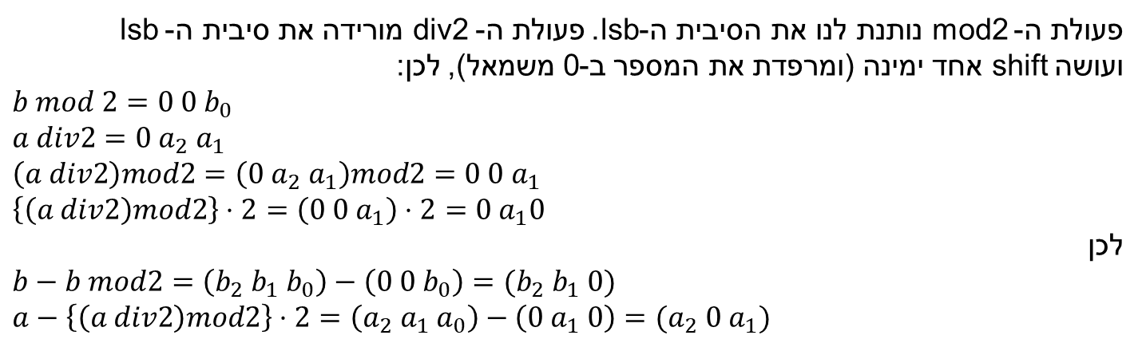
קובץ תרגילים 2 – שאלה 8
נוכל לנסות ולהציב מקרי קצה בשביל לפסול תשובות. לדוגמא, במידה ונציב $a=b=0$, נקבל את התוצאה 4 אשר מתאימה רק לתושבה ב' (התשובה הנכונה).
$$1$$
$$1$$
נוכל לפתור גם ללא הצבות. תחילה ננסה להבין מהם מוצאי המעגל:
$$b_{2}+a_{2}+1$$
$$b_{1}$$
$$a_{0}$$
פעולת ה-mod2 נותנת לנו את הסיבית ה-lsb. פעולת ה-div2 מורידה את סיבית ה-lsb ועושהshift אחד ימינה (ומרפדת את המספר ב-0 משמאל), לכן:
$$b mod 2=0 0 b_{0}$$
$$a div2=0 a_{2} a_{1}$$
$$\left(a div2\right)mod2=\left(0 a_{2} a_{1}\right)mod2=0 0 a_{1}$$
$$\left\{\left(a div2\right)mod2\right\}⋅2=\left(0 0 a_{1}\right)⋅2=0 a_{1}0$$
לכן
$$b−b mod2=\left(b_{2} b_{1} b_{0}\right)−\left(0 0 b_{0}\right)=(b_{2} b_{1} 0)$$
$$a−\left\{\left(a div2\right)mod2\right\}⋅2=\left(a_{2} a_{1} a_{0}\right)−\left(0 a_{1} 0\right)=(a_{2} 0 a_{1})$$

Slide 10
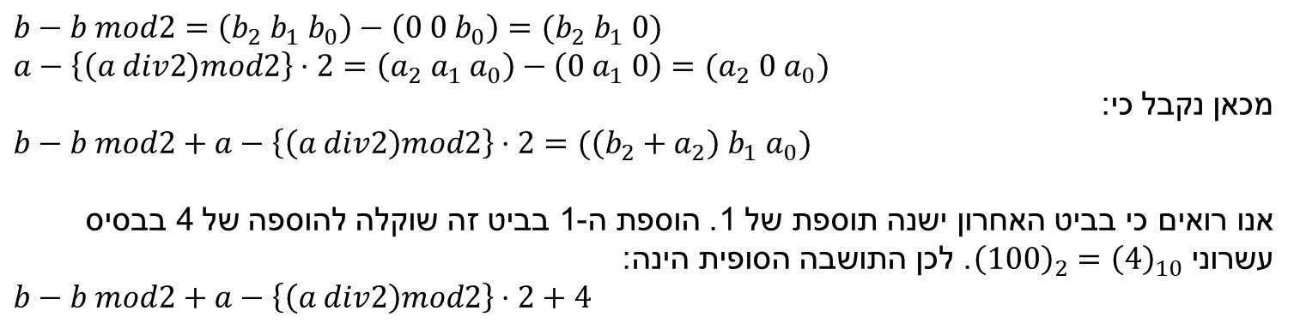
קובץ תרגילים 2 – שאלה 8
$$1$$
$$1$$
$$b_{2}+a_{2}+1$$
$$b_{1}$$
$$a_{0}$$
$$b−b mod2=\left(b_{2} b_{1} b_{0}\right)−\left(0 0 b_{0}\right)=(b_{2} b_{1} 0)$$
$$a−\left\{\left(a div2\right)mod2\right\}⋅2=\left(a_{2} a_{1} a_{0}\right)−\left(0 a_{1} 0\right)=(a_{2} 0 a_{0})$$
מכאן נקבל כי:
$$b−b mod2+a−\left\{\left(a div2\right)mod2\right\}⋅2=(\left(b_{2}+a_{2}\right) b_{1} a_{0})$$
אנו רואים כי בביט האחרון ישנה תוספת של 1. הוספת ה-1 בביט זה שוקלה להוספה של 4 בבסיס עשרוני ${\left(100\right)}_{2}={\left(4\right)}_{10}$. לכן התושבה הסופית הינה:
$$b−b mod2+a−\left\{\left(a div2\right)mod2\right\}⋅2+4$$

Slide 11
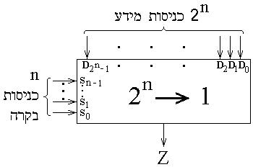
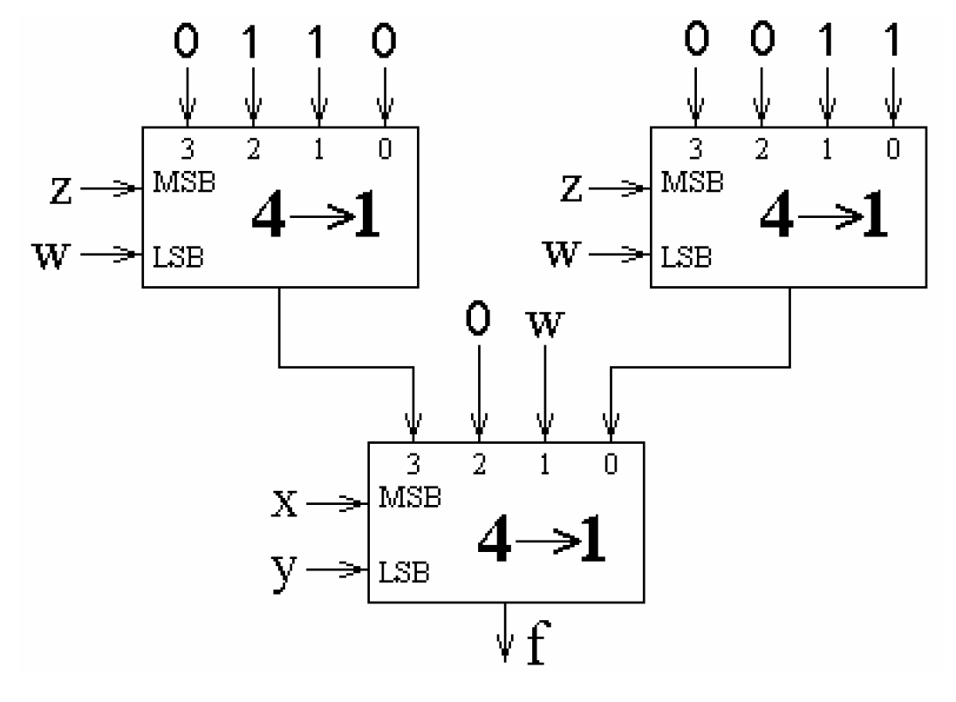
בורר
דוגמה עם n=2:

Slide 12
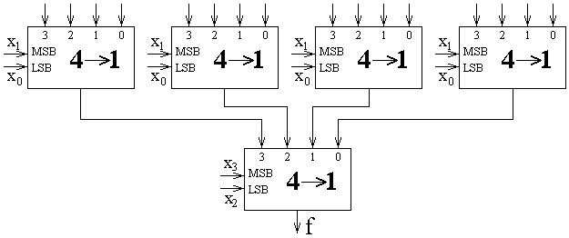
מימוש פונק' של 4 משתנים ע"י בוררים 1 → 4
מבנה כללי :

Slide 13
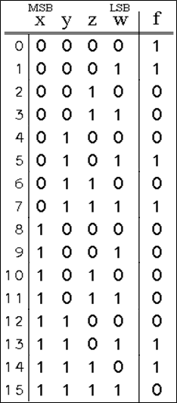
מימוש פונק' של 4 משתנים ע"י בוררים 1 → 4

Slide 14
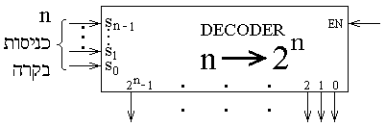
דקודר (מפענח)
היציאה שמספרה שווה לערך שבסיביות הבקרה, תקבל את הערך 1.

Slide 15
שאלות על הוידאו?

Slide 16
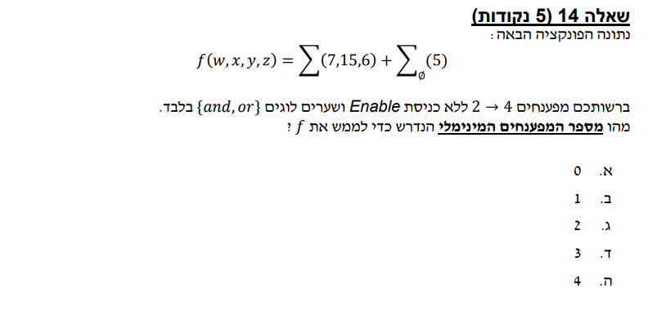
אביב 2017 מועד ב'

Slide 17

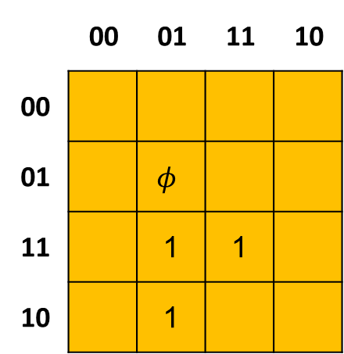
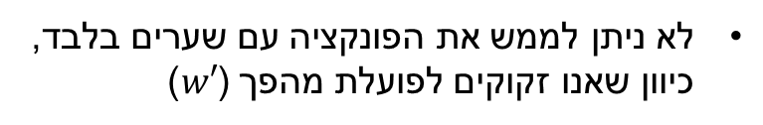

אביב 2017 מועד ב'
תחילה נתאר את הפונקציה כסכום של מכפלות
 | 00 | 01 | 11 | 10
00
01 |  | $$φ$$
11 |  | 1 | 1
10 |  | 1
xy
לא ניתן לממש את הפונקציה עם שערים בלבד, כיוון שאנו זקוקים לפועלת מהפך ($w′$)
zw
$$f\left(w,x,y,z\right)=w^{′}xz+zwx$$

Slide 18
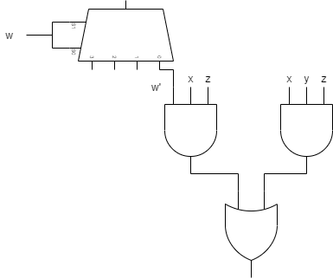

אביב 2017 מועד ב'
$$f\left(w,x,y,z\right)=w^{′}xz+zwx$$
ננסה לממש עם מפענח יחיד: אנו יודעים שבעזרת מפענח ניתן לממש פעולת היפוך. לאחר ביצוע ההיפוך נוכל להעזר בשערי or ו-and לצורך יצירת המכפלות והסכום:
הצלחנו לממש עם מפענח אחד ולכן התשובה היא ב

Slide 19
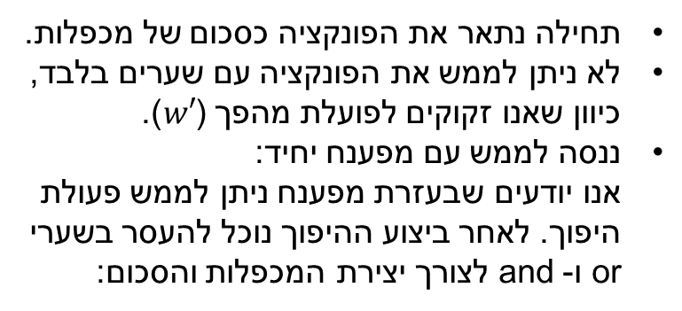
אביב 2017 מועד ב'
תחילה נתאר את הפונקציה כסכום של מכפלות.
לא ניתן לממש את הפונקציה עם שערים בלבד, כיוון שאנו זקוקים לפועלת מהפך ($w′$).
ננסה לממש עם מפענח יחיד: אנו יודעים שבעזרת מפענח ניתן לממש פעולת היפוך. לאחר ביצוע ההיפוך נוכל להעסר בשערי or ו- and לצורך יצירת המכפלות והסכום:
 | 00 | 01 | 11 | 10
00
01 |  | $$φ$$
11 |  | 1 | 1
10 |  | 1
xy
zw
$$f\left(w,x,y,z\right)=w^{′}xz+zwx$$

Slide 20
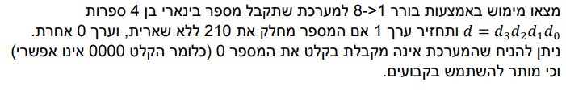
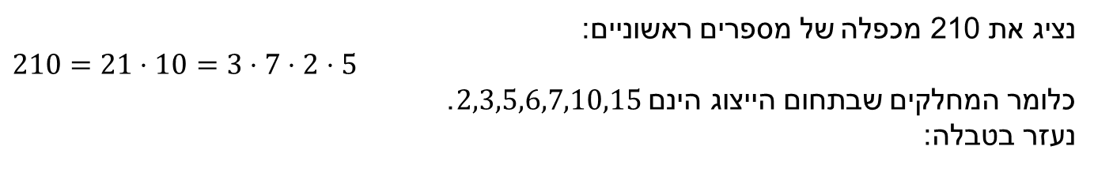
קובץ תרגילים 2 – שאלה 9
אנו מחפשים מחלקים אשר נמצאים בתחום של $0−15$ (ישנן 4 סיביות).
נציג את 210 מכפלה של מספרים ראשוניים:
$$210=21⋅10=3⋅7⋅2⋅5$$
כלומר המחלקים שבתחום הייצוג הינם $2,3,5,6,7,10,15$.
נעזר בטבלה:

Slide 21
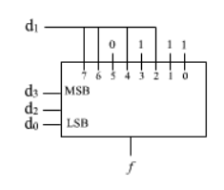
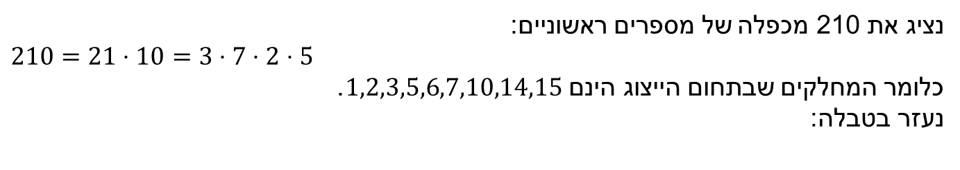
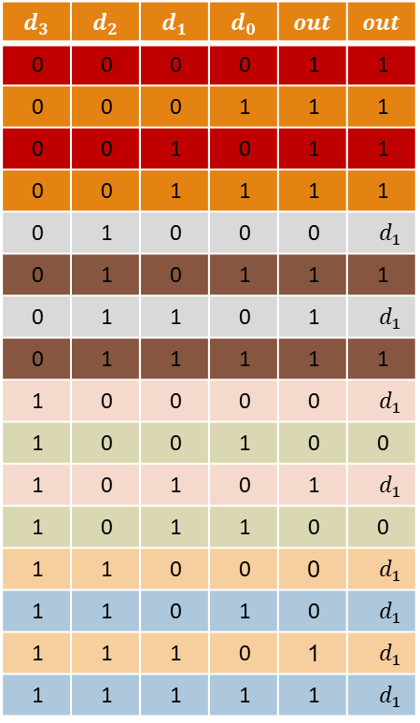
קובץ תרגילים 2 – שאלה 9
נציג את 210 מכפלה של מספרים ראשוניים:
$$210=21⋅10=3⋅7⋅2⋅5$$
כלומר המחלקים שבתחום הייצוג הינם $1,2,3,5,6,7,10,14,15$.
נעזר בטבלה:
$$d_{3}$$ | $$d_{2}$$ | $$d_{1}$$ | $$d_{0}$$ | $$out$$ | $$out$$
0 | 0 | 0 | 0 | 1 | 1
0 | 0 | 0 | 1 | 1 | 1
0 | 0 | 1 | 0 | 1 | 1
0 | 0 | 1 | 1 | 1 | 1
0 | 1 | 0 | 0 | 0 | $$d_{1}$$
0 | 1 | 0 | 1 | 1 | 1
0 | 1 | 1 | 0 | 1 | $$d_{1}$$
0 | 1 | 1 | 1 | 1 | 1
1 | 0 | 0 | 0 | 0 | $$d_{1}$$
1 | 0 | 0 | 1 | 0 | 0
1 | 0 | 1 | 0 | 1 | $$d_{1}$$
1 | 0 | 1 | 1 | 0 | 0
1 | 1 | 0 | 0 | 0 | $$d_{1}$$
1 | 1 | 0 | 1 | 0 | $$d_{1}$$
1 | 1 | 1 | 0 | 1 | $$d_{1}$$
1 | 1 | 1 | 1 | 1 | $$d_{1}$$

Slide 22
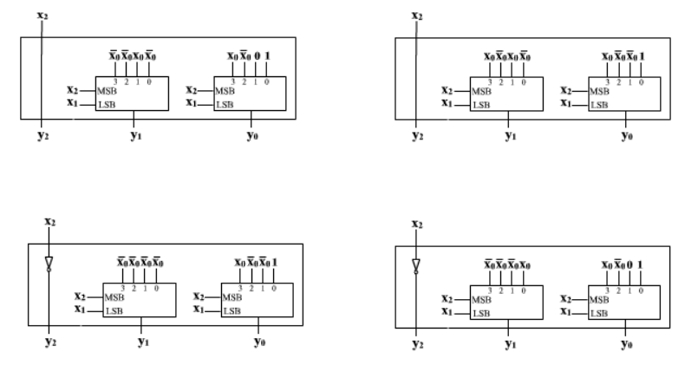
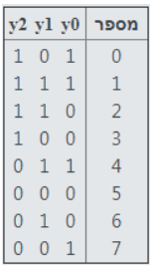
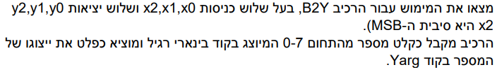
קובץ תרגילים 2 – שאלה 10

Slide 23












קובץ תרגילים 2 – שאלה 10
ניתן לפתור עם אינטואציה או עם פסילה בעזרת דוגמאות.
נבצע את הפתרון בצורה מלאה בעזרת מפות קרנו:
$$y_{2}$$
$$y_{1}$$
$$y_{0}$$
$$x_{1}x_{0}$$
$$x_{1}x_{0}$$
 | 00 | 01 | 11 | 10
0 | 1 | 1 | 1 | 1
1
 | 00 | 01 | 11 | 10
0 |  | 1 |  | 1
1 | 1 |  |  | 1
$$x_{1}x_{0}$$
 | 00 | 01 | 11 | 10
0 | 1 | 1
1 | 1 |  | 1
$$x_{2}$$
$$x_{2}$$
$$x_{2}$$
$${y_{2}=x}_{2}^{′}$$
$$y_{1}=x_{0}^{′}x_{1}+x_{0}^{′}x_{2}+x_{0}x_{1}^{′}x_{2}^{′}$$
$$y_{0}=x_{0}^{′}x_{1}^{′}+x_{1}^{′}x_{2}^{′}+x_{0}x_{1}x_{2}$$

Slide 24




קובץ תרגילים 2 – שאלה 10
$${y_{2}=x}_{2}^{′}$$
$$y_{1}=x_{0}^{′}x_{1}+x_{0}^{′}x_{2}+x_{0}x_{1}^{′}x_{2}^{′}$$
$$y_{0}=x_{0}^{′}x_{1}^{′}+x_{1}^{′}x_{2}^{′}+x_{0}x_{1}x_{2}$$
בגלל ערכו של $y_{2}$ נוכל לפסול את התושובת העליונות.
ננסה להעזר במכפלות אשר מכילות את משתני הכניסה.
עבור $y_{0}$ ניתן לראות כי $x_{0}x_{1}x_{2}=1$ מתקיים בשני המימושים עבור $111$.
עבור $y_{1}$ ניתן לראות כי $x_{0}x_{1}^{′}x_{2}^{′}=1$ מתקיים עבור 001 רק במימוש הימני התחתון. זו התשובה הנכונה.

Slide 25
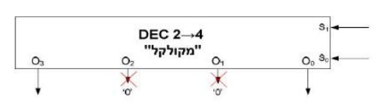
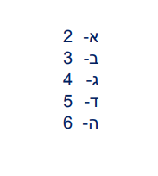
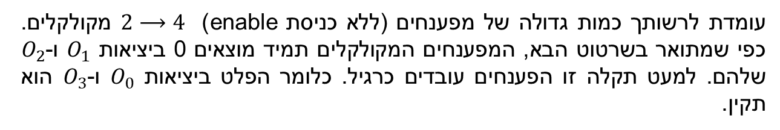

קובץ תרגילים 2 – שאלה 11
עומדת לרשותך כמות גדולה של מפענחים (ללא כניסת enable) $2⟶4$ מקולקלים. כפי שמתואר בשרטוט הבא, המפענחים המקולקלים תמיד מוצאים 0 ביציאות $O_{1}$ ו-$O_{2}$ שלהם. למעט תקלה זו הפענחים עובדים כרגיל. כלומר הפלט ביציאות $O_{0}$ ו-$O_{3}$ הוא תקין.
עליך לממש מפענח $2⟶4$ תקין (ללא כניסת enable) באמצעות המפענחים המקולקלים ללא שימוש בשערים נוספים.
מבין האפשרויות להלן, מהו המספר המינימלי של מפענחים מקולקלים הנדרש למימוש המפענח התקין?

Slide 26
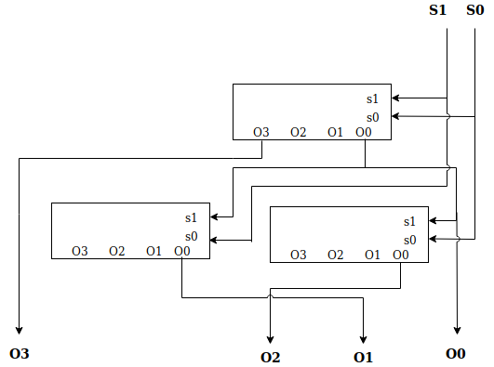
קובץ תרגילים 2 – שאלה 11
נפתור בשתי דרכים.
דרך א:
נשים לב כי עבור '00' ו-'11' בכניסות, המפענח הנתון תקין, ואפשר לעביר את יצאותיו אל יציאות הרכיב שאנו בונים. נותר לטפל ב-'01' ו-'10'. ערכים אלו הם הערכים ההופכיים אחד של השני, כלומר בכל אחד מהם הסיביות בעלות ערכים הפוכים. במידה ואנו יודעים כי ערכי סיביות הבקרה אינם זהים אחד לשני, אני מבינים כי מדובר באחד מן המקרים האלו.
נשים לב כי אנו מתבססים על כך שהסיביות במקרים '01' ו-'10' הפוכות.

Slide 27
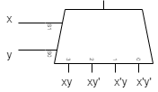

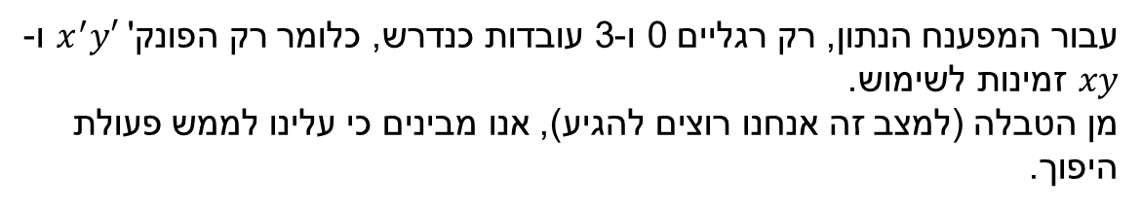
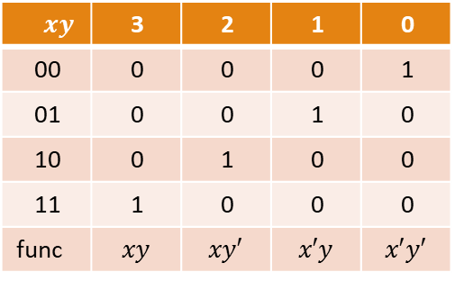
קובץ תרגילים 2 – שאלה 11
נפתור בשתי דרכים.
דרך ב:
נעזר בכך שרגלי המפענח מגדירות פונקציות שונות.
עבור מפענח כללי אשר כניסות הבקרה שלו הן $x,y$ מתקיים:
$$xy$$ | 3 | 2 | 1 | 0
00 | 0 | 0 | 0 | 1
01 | 0 | 0 | 1 | 0
10 | 0 | 1 | 0 | 0
11 | 1 | 0 | 0 | 0
func | $$xy$$ | $$xy′$$ | $$x′y$$ | $$x′y′$$
עבור המפענח הנתון, רק רגליים 0 ו-3 עובדות כנדרש, כלומר רק הפונק' $x^{′}y′$ ו-$xy$ זמינות לשימוש.
מן הטבלה (למצב זה אנחנו רוצים להגיע), אנו מבינים כי עלינו לממש פעולת היפוך.

Slide 28
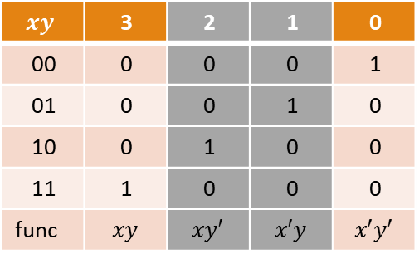
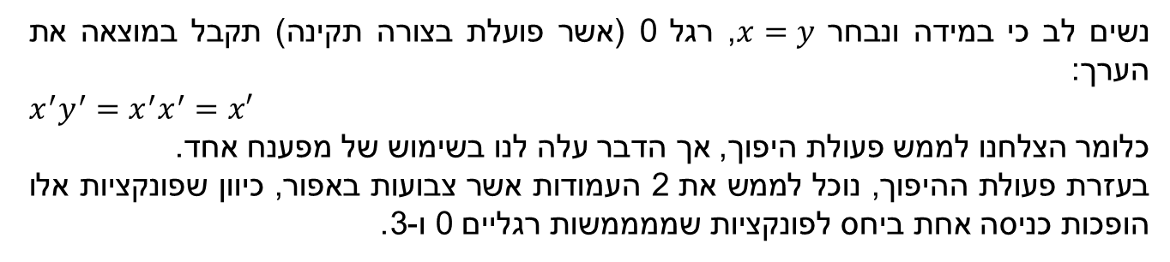
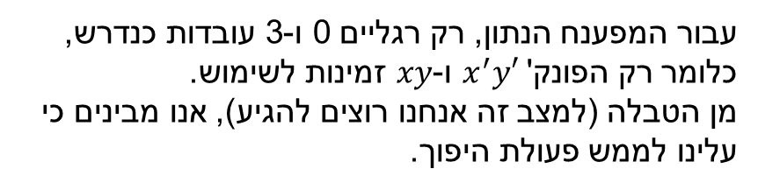
קובץ תרגילים 2 – שאלה 11
$$xy$$ | 3 | 2 | 1 | 0
00 | 0 | 0 | 0 | 1
01 | 0 | 0 | 1 | 0
10 | 0 | 1 | 0 | 0
11 | 1 | 0 | 0 | 0
func | $$xy$$ | $$xy′$$ | $$x′y$$ | $$x′y′$$
עבור המפענח הנתון, רק רגליים 0 ו-3 עובדות כנדרש, כלומר רק הפונק' $x^{′}y′$ ו-$xy$ זמינות לשימוש.
מן הטבלה (למצב זה אנחנו רוצים להגיע), אנו מבינים כי עלינו לממש פעולת היפוך.
נשים לב כי במידה ונבחר $x=y$, רגל 0 (אשר פועלת בצורה תקינה) תקבל במוצאה את הערך:
$$x^{′}y^{′}=x^{′}x^{′}=x′$$
כלומר הצלחנו לממש פעולת היפוך, אך הדבר עלה לנו בשימוש של מפענח אחד.
בעזרת פעולת ההיפוך, נוכל לממש את 2 העמודות אשר צבועות באפור, כיוון שפונקציות אלו הופכות כניסה אחת ביחס לפונקציות שממממשות רגליים 0 ו-3.

Slide 29
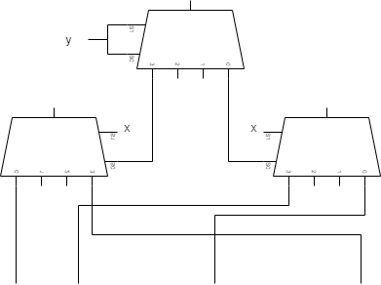

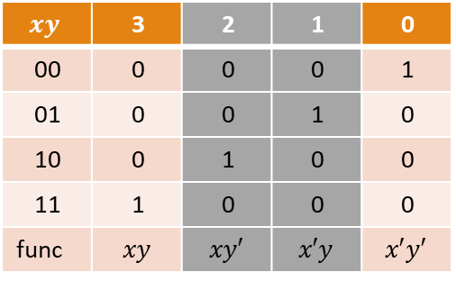






קובץ תרגילים 2 – שאלה 11
$$xy$$ | 3 | 2 | 1 | 0
00 | 0 | 0 | 0 | 1
01 | 0 | 0 | 1 | 0
10 | 0 | 1 | 0 | 0
11 | 1 | 0 | 0 | 0
func | $$xy$$ | $$xy′$$ | $$x′y$$ | $$x′y′$$
כלומר הצלחנו לממש פעולת היפוך, אך הדבר עלה לנו בשימוש של מפענח אחד.
בעזרת פעולת ההיפוך, נוכל לממש את 2 העמודות אשר צבועות באפור, כיוון שפונקציות אלו הופכות כניסה אחת ביחס לפונקציות שממממשות רגליים 0 ו-3.
נציע את המימוש הבא:
$$3$$
$$0$$
$$3$$
$$0$$
$$xy$$
$$xy′$$
$$x′(y^{′})′$$
$$x′y′$$

Slide 30
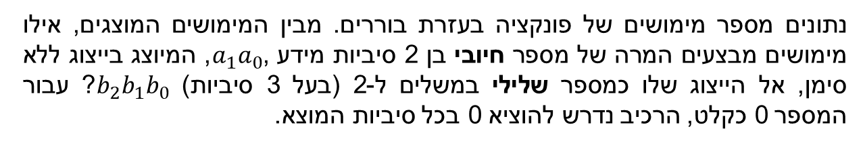
חורף 2020 מועד ב' – שאלה 8
נתונים מספר מימושים של פונקציה בעזרת בוררים. מבין המימושים המוצגים, אילו מימושים מבצעים המרה של מספר חיובי בן 2 סיביות מידע ,$a_{1}a_{0}$, המיוצג בייצוג ללא סימן, אל הייצוג שלו כמספר שלילי במשלים ל-2 (בעל 3 סיביות) $b_{2}b_{1}b_{0}$? עבור המספר 0 כקלט, הרכיב נדרש להוציא 0 בכל סיביות המוצא.

Slide 31
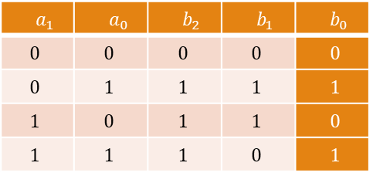
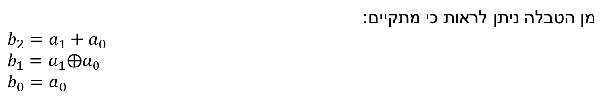
חורף 2020 מועד ב' – שאלה 8
נתבונן בטבלת האמת של ההמרה של מספר חיובי ברוחב 2 ביט אל הייצוג שלו כמספר שלילי (בעל 3 ביט) במשלים ל-2 (נשים לב שבטבלת האמת 0 נשאר ללא שינוי):
$$b_{0}$$ | $$b_{1}$$ | $$b_{2}$$ | $$a_{0}$$ | $$a_{1}$$
$$0$$ | $$0$$ | $$0$$ | $$0$$ | $$0$$
$$1$$ | $$1$$ | $$1$$ | $$1$$ | $$0$$
$$0$$ | $$1$$ | $$1$$ | $$0$$ | $$1$$
$$1$$ | $$0$$ | $$1$$ | $$1$$ | $$1$$
מן הטבלה ניתן לראות כי מתקיים:
$$b_{2}=a_{1}+a_{0}$$
$$b_{1}=a_{1}⨁a_{0}$$
$$b_{0}=a_{0}$$

Slide 32
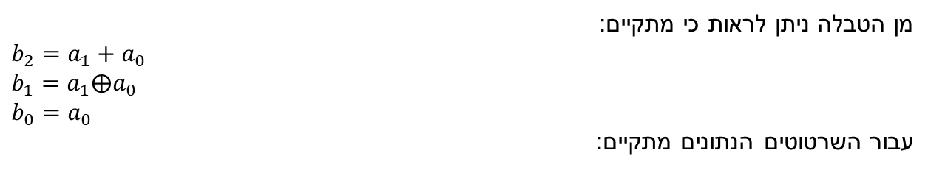
חורף 2020 מועד ב' – שאלה 8
מן הטבלה ניתן לראות כי מתקיים:
$$b_{2}=a_{1}+a_{0}$$
$$b_{1}=a_{1}⨁a_{0}$$
$$b_{0}=a_{0}$$
עבור השרטוטים הנתונים מתקיים:

